Slide 1
딥러닝 모델을 이용한 레고 매뉴얼 생성 UI/UX 시나리오
Ver 1.0
작성자 | AImport 팀
최초 작성일 | 2023-05-14
수정일 | 2023-05-14

Slide 2
개정 이력
버전 | 작성일 | 변경 내용 | 작성자 | 비고
1.0 | 2023-05-14 | - UI/UX 기획서 최초 작성 | AImport

Slide 3
메뉴 구성도(Menu Tree)
Model Name
Input
Output
Object Image
3D Modeling
Top
LEGO Manual
Front
Side

Slide 4
User 관리 정책
사용자 Vs 관리자 권한
구분 | 정의 | 권한 | 비고
사용자 | 사용자가 조립하고 싶은 물체 이미지를 입력하여 레고 매뉴얼을 출력하고 저장할 수 있음. | 이미지 입력 기능 매뉴얼 출력 기능 매뉴얼 저장 기능 | 필요에 따라서 프로그램 내에서 관리자 권한은 없애고(접근 불가능 등) 사용자 권한으로만 사용하게 할 수 있음.
관리자 | 프로그램을 수정할 수 있으며, 사용자의 권한 설정이 가능함. | 모델의 수정과 학습 하이퍼파라미터 설정 UI 수정 기능 관리자 권한 부여 및 관리 기능 | 필요에 따라서 프로그램 내에서 관리자 권한은 없애고(접근 불가능 등) 사용자 권한으로만 사용하게 할 수 있음.

Slide 5
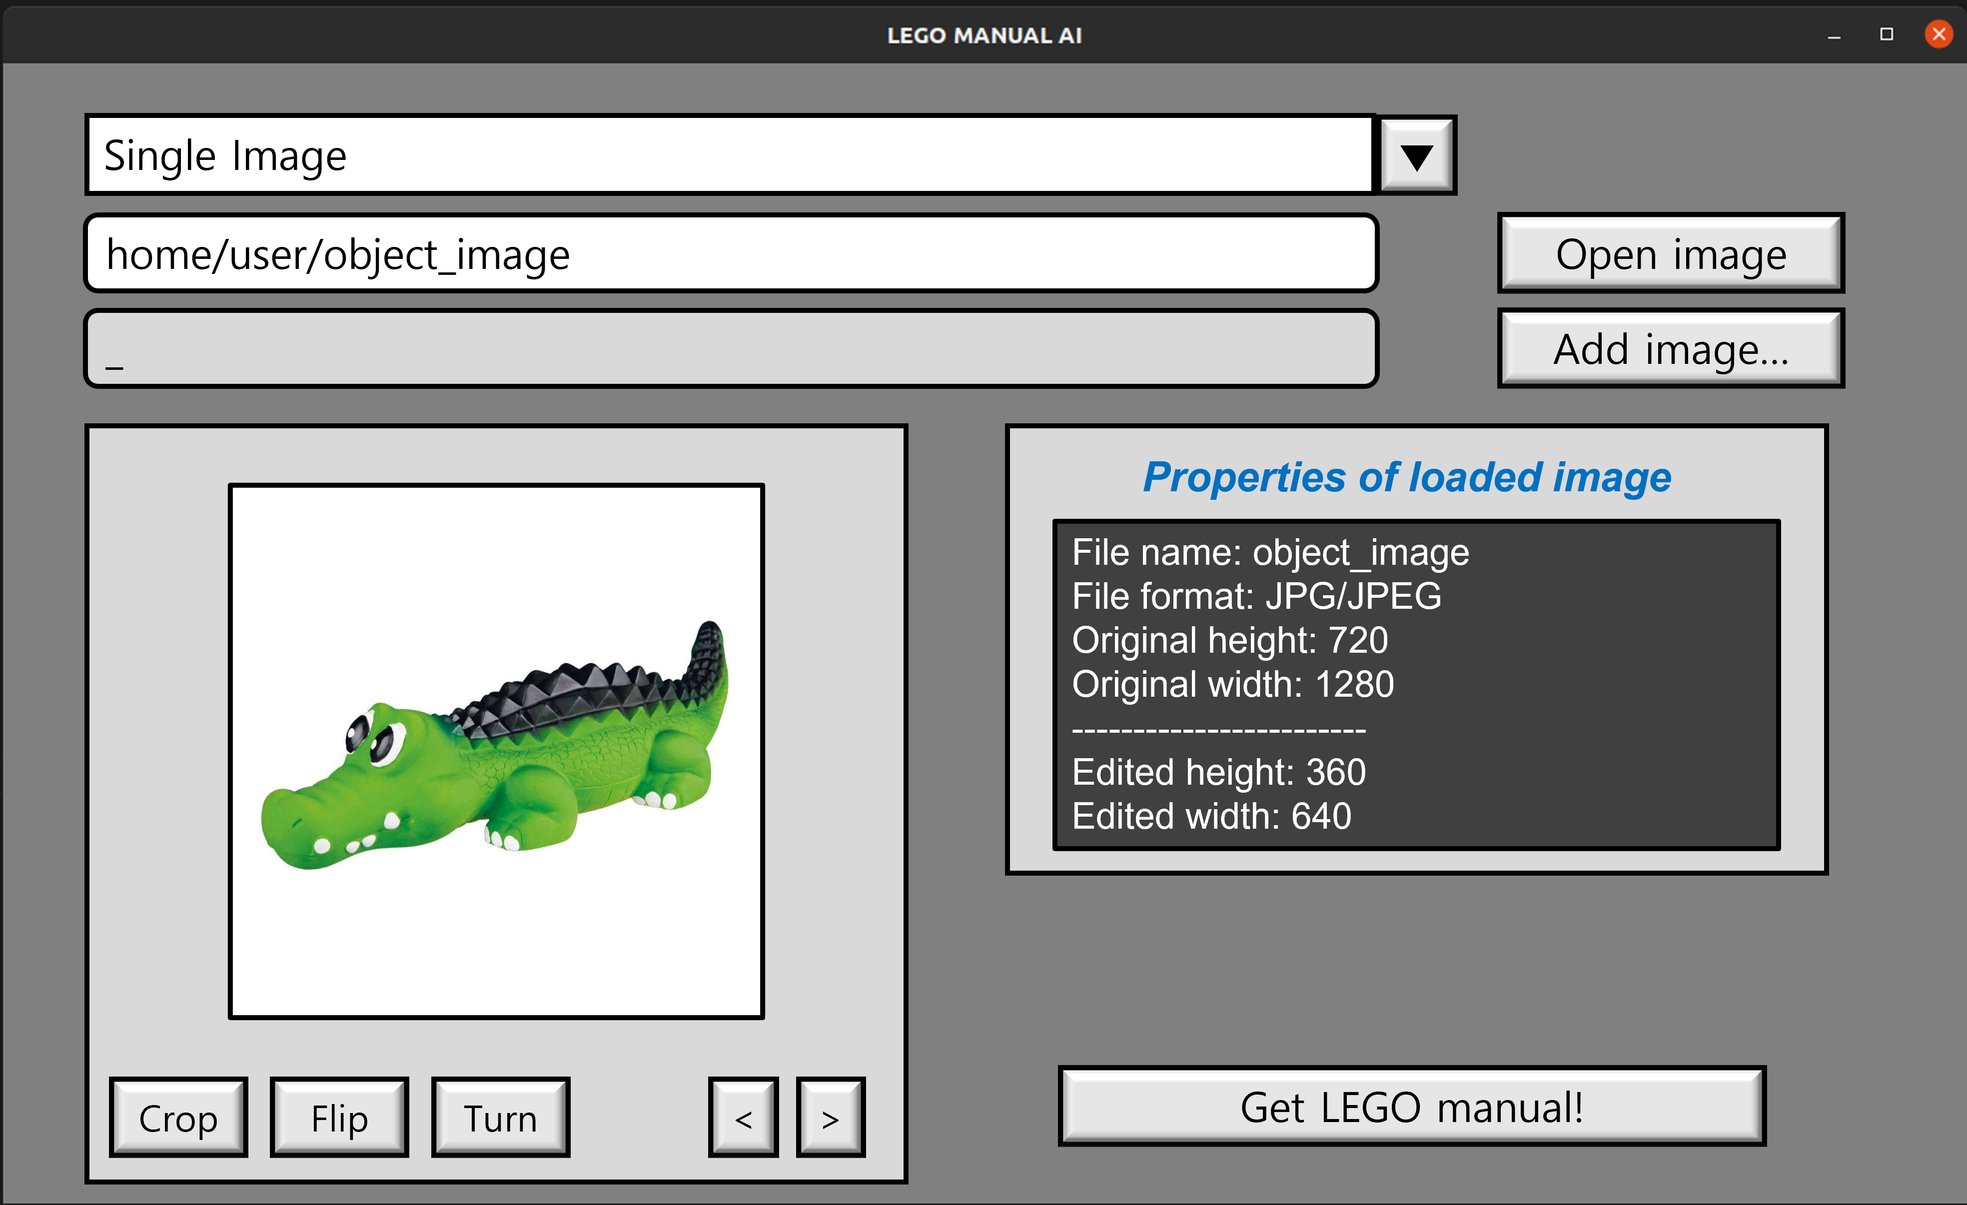
이미지 입력 및 수정 화면
Image Input
Description
1 | 하나 혹은 복수의 이미지 옵션 선택
2 | 이미지의 절대 경로 불러오기
3 | 복수의 이미지 입력 시 활성화되는 이미지 불러오기 창
4 | 불러온 이미지 확인 및 수정이 가능한 작업 창
5 | 현재 불러온 이미지의 속성 및 수정된 이미지 속성 출력
6 | 레고 매뉴얼 생성
1
2
2
3
3
4
5
6

Slide 6
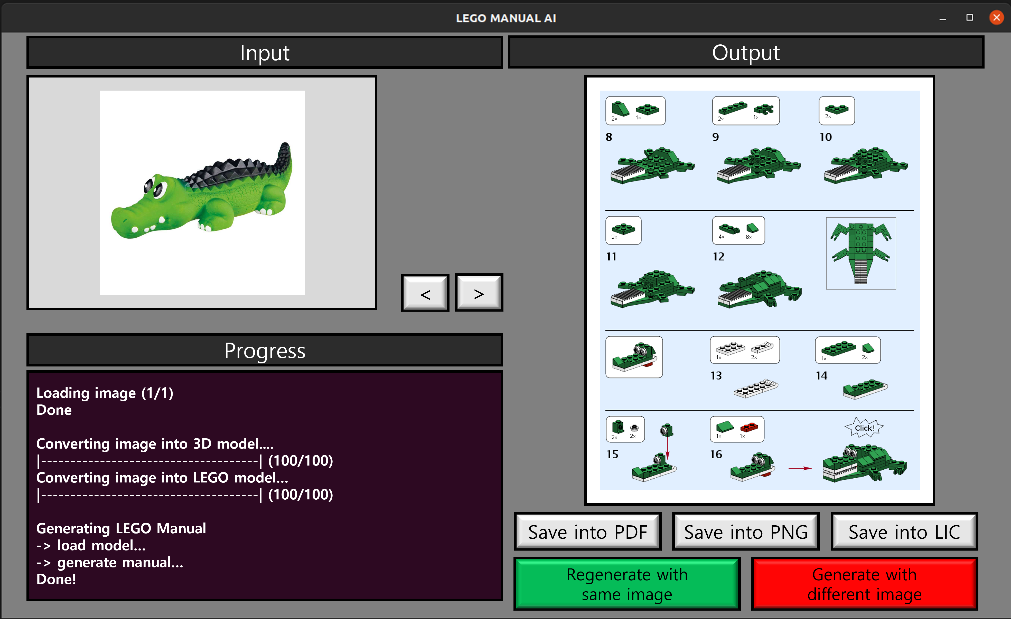
레고 매뉴얼 생성 진행 및 결과 출력 화면
Lego Manual Output
Description
1 | 입력된 이미지 확인
2 | 복수의 이미지를 입력한 경우 여러 이미지를 확인할 수 있는 버튼
3 | 현재 진행중인 작업을 출력
4 | 완성된 레고 매뉴얼의 PNG 버전을 화면에 출력
5 | 완성된 레고 매뉴얼을 PDF 형식으로 저장
6 | 완성된 레고 매뉴얼을 PNG 형식으로 저장
7 | 완성된 레고 매뉴얼을 레고 매뉴얼 편집 프로그램 형식인 LIC 형식으로 저장
8 | 입력된 이미지 그대로 레고 매뉴얼 다시 생성
9 | 다른 입력 이미지로 새로운 레고 매뉴얼 생성
1
4
2
2
3
5
6
7
8
9

